Slide 1

Транслятор с Python на JavaScript

Slide 2
Транслятор с Python на JavaScript предназначен для переноса программного кода с языка Python на язык JavaScript.
Особенности приложения:
Генерирует код на JavaScript на основе исходного кода на Python
Web-приложение, не требует установки
Проверяет исходный код на наличие ошибок
Интуитивно понятный интерфейс, не требует дополнительных навыков работы с приложением

Slide 3
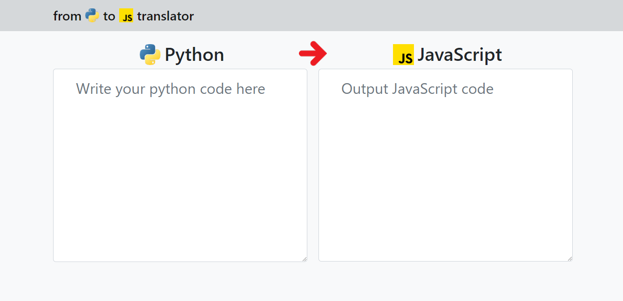
Интерфейс
Для того чтобы перевести код на язык JavaScript, необходимо ввести исходный код в левое поле ввода текста и нажать на красную стрелку

